Slide 1






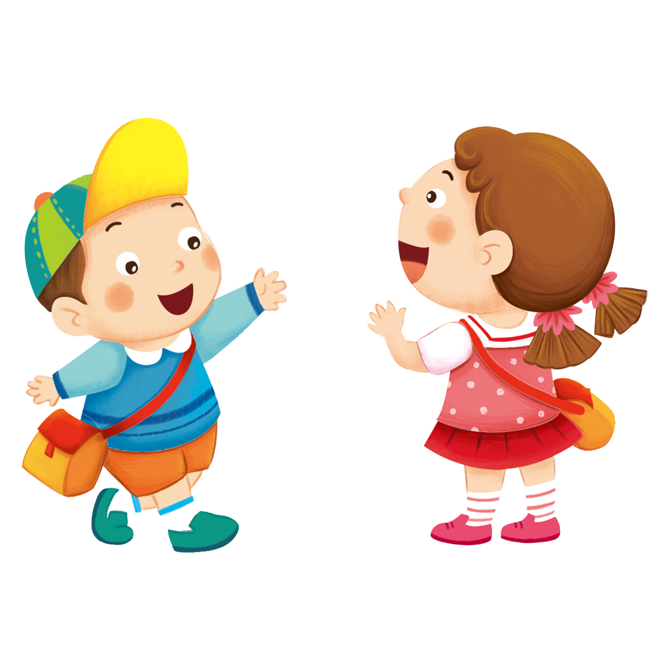

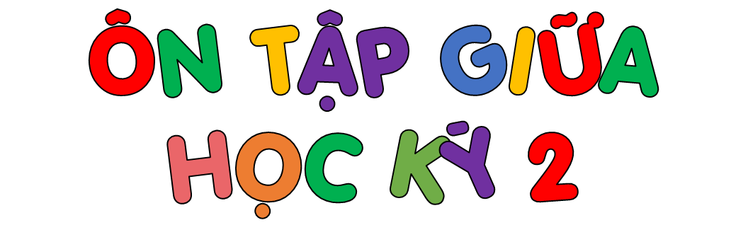

(Tiết 2 )

Slide 2




https://www.youtube.com/watch?v=0sOyijgcNA8&ab_channel=B%C3%B9iTh%E1%BA%AFng

Slide 3
3. Xác định chủ ngữ, vị ngữ của mỗi câu trong đoạn văn dưới đây:
Quê hương
Mùa xuân trở về. Nước biển ấm hẳn lên. Những con sóng không còn ầm ào nữa. Đại dương khe khẽ hát những lời ca êm đềm. Đàn cá hồi bỗng ngừng kiếm ăn, ngẩn ngơ nhớ tới quê hương...“Nơi chôn rau cắt rốn” của chúng là thượng nguồn của dòng sông.
(Theo Đặng Chương Ngạn)

Slide 4
Câu | Chủ ngữ | Vị ngữ
1 | Mùa xuân | trở về.
2 | Nước biển | ấm hẳn lên.
3 | Những con sóng | không còn ầm ào nữa.
4 | Đại dương | Khe khẽ hát những lời ca êm đềm.
5 | Đàn cá hồi | bỗng ngừng kiếm ăn, ngẩn ngơ nhớ tới quê hương...
6 | “Nơi chôn rau cắt rốn” của chúng | là thượng nguồn của dòng sông.

Slide 5
4. Tìm trạng ngữ của mỗi câu trong các đoạn văn dưới đây:
a. Mùa đông, bà tôi thường lấy những mảnh giẻ rách, bao tải cũ lót chỗ cho mèo nằm. Khi đi chợ, bà tôi mua cá nhỏ kho riêng trong một cái niêu đất xinh xắn, gọi là nồi cá mèo. Mỗi khi ăn cơm, bà tôi để riêng một cái đĩa nhỏ, xới ít cơm nóng và trộn chút cá kho vào cơm làm thức ăn cho mèo.
(Lê Phương Liên)
b. Một giờ sau cơn dông, người ta hầu như không nhận thấy trời hè vừa ủ dột. Mùa hè, mặt đất cũng chóng khô như đôi má em bé. Quanh các luống kim hương, vô số bướm chập chờn trông như những tia sáng lập loè của các đoá đèn hoa.
(Theo Vích-to Huy-gô)

Slide 6
5. Viết đoạn văn (2 – 3 câu) về một nhân vật trong câu chuyện đã đọc, đã nghe. Xác định chủ ngữ, vị ngữ, trạng ngữ của mỗi câu.
Ví dụ
Hải Thượng Lãn Ông/ là một bậc danh y của Việt Nam. Nhờ một lần
CN VN TN
bị ốm nặng và được một thầy thuốc giỏi chữa khỏi/, ông/ đã quyết học
CN VN
nghề y. Ông/ vừa làm thuốc, chữa bệnh, vừa dành nhiều công sức
CN VN
nghiên cứu, viết sách, để lại cho đời nhiều tác phẩm lớn, có giá trị về y học, văn hoá và lịch sử.

Slide 7

Tạm biệt
các em

